Slide 1


Τοποθεσία/Ημερομηνία: Λεμεσός, 5/12/2019
ΤΙΤΛΟΣ: Αποκεντρωμένη διαχείριση των βιοαποβλήτων και αξιοποίησή τους με χρήση εναλλακτικών και καινοτόμων συστημάτων επεξεργασίας (ΒΙΟΜΑ)
Υπότιτλος: Καταληκτική συνάντηση εταίρων προγράμματος ΒΙΟΜΑ / ΕΚΕΤΑ-ΙΔΕΠ

Slide 2

ΕΘΝΙΚΟ ΚΕΝΤΡΟ ΕΡΕΥΝΑΣ & ΤΕΧΝΟΛΟΓΙΚΗΣ ΑΝΑΠΤΥΞΗΣ
ΙΝΣΤΙΤΟΥΤΟ ΧΗΜΙΚΩΝ ΔΙΕΡΓΑΣΙΩΝ ΚΑΙ ΕΝΕΡΓΕΙΑΚΩΝ ΠΟΡΩΝ
ΕΡΓΑΣΤΗΡΙΟ ΦΥΣΙΚΩΝ ΠΟΡΩΝ ΚΑΙ ΕΝΑΛΛΑΚΤΙΚΩΝ ΜΟΡΦΩΝ ΕΝΕΡΓΕΙΑΣ
Αποτελέσματα Ποιοτικού και Ποσοτικού Προσδιορισμού Βιοαποβλήτων και Γεωργικών Υπολειμμάτων στον Δήμο Νάξου και Μικρών Κυκλάδων
Γ. Κωνστάντζος, Τζ. Νοβάκοβιτς, T. Μητρούλη, Δ. Σιουτόπουλος, Α.Καράμπελας

Slide 3
ΕΘΝΙΚΟ ΚΕΝΤΡΟ ΕΡΕΥΝΑΣ & ΤΕΧΝΟΛΟΓΙΚΗΣ ΑΝΑΠΤΥΞΗΣ
ΙΝΣΤΙΤΟΥΤΟ ΧΗΜΙΚΩΝ ΔΙΕΡΓΑΣΙΩΝ ΚΑΙ ΕΝΕΡΓΕΙΑΚΩΝ ΠΟΡΩΝ
ΕΡΓΑΣΤΗΡΙΟ ΦΥΣΙΚΩΝ ΠΟΡΩΝ ΚΑΙ ΕΝΑΛΛΑΚΤΙΚΩΝ ΜΟΡΦΩΝ ΕΝΕΡΓΕΙΑΣ
Πρόγραμμα ΒΙΟΜΑ : «Αποκεντρωμένη Διαχείριση βιοαποβλήτων και αξιοποίησή τους με χρήση εναλλακτικών και καινοτόμων συστημάτων επεξεργασίας»
Στόχοι:
Προώθηση Διαλογής στην Πηγή (ΔσΠ) για τα βιοαπόβλητα και τα γεωργικά και κτηνοτροφικά υπολείμματα
Ορθολογική διαχείριση με στόχο την αξιοποίησή τους (compost, pellets, βιοαέριο)
Εκτροπή του οργανικού κλάσματος από τους ΧΥΤΑ, εξοικονόμηση πόρων και ενέργειας
Ενημέρωση & Ευαισθητοποίηση πολιτών
Συμμόρφωση στην εθνική στρατηγική και στις ευρωπαϊκές οδηγίες αναφορικά με τη διαχείριση των βιοαποβλήτων

Slide 4
ΕΘΝΙΚΟ ΚΕΝΤΡΟ ΕΡΕΥΝΑΣ & ΤΕΧΝΟΛΟΓΙΚΗΣ ΑΝΑΠΤΥΞΗΣ
ΙΝΣΤΙΤΟΥΤΟ ΧΗΜΙΚΩΝ ΔΙΕΡΓΑΣΙΩΝ ΚΑΙ ΕΝΕΡΓΕΙΑΚΩΝ ΠΟΡΩΝ
ΕΡΓΑΣΤΗΡΙΟ ΦΥΣΙΚΩΝ ΠΟΡΩΝ ΚΑΙ ΕΝΑΛΛΑΚΤΙΚΩΝ ΜΟΡΦΩΝ ΕΝΕΡΓΕΙΑΣ
Επίτευξη στόχων μέσω:
Διερεύνησης ποιοτικών & ποσοτικών χαρακτηριστικών βιοαποβλήτων
Εξέτασης υφιστάμενων πρακτικών διαχείρισης βιοαποβλήτων
Εγκατάστασης συστημάτων οικιακής ξήρανσης σε νοικοκυριά
Εγκατάστασης εξοπλισμού στους προ-επιλεγμένους χώρους
Συγκριτικής αξιολόγησης της αποδοτικότητας των συστημάτων σε σχέση με τις τοπικές κοινωνικο-οικονομικές και περιβαλλοντικές συνθήκες
Αξιολόγησης παραγόμενων τελικών προϊόντων

Slide 5
ΕΘΝΙΚΟ ΚΕΝΤΡΟ ΕΡΕΥΝΑΣ & ΤΕΧΝΟΛΟΓΙΚΗΣ ΑΝΑΠΤΥΞΗΣ
ΙΝΣΤΙΤΟΥΤΟ ΧΗΜΙΚΩΝ ΔΙΕΡΓΑΣΙΩΝ ΚΑΙ ΕΝΕΡΓΕΙΑΚΩΝ ΠΟΡΩΝ
ΕΡΓΑΣΤΗΡΙΟ ΦΥΣΙΚΩΝ ΠΟΡΩΝ ΚΑΙ ΕΝΑΛΛΑΚΤΙΚΩΝ ΜΟΡΦΩΝ ΕΝΕΡΓΕΙΑΣ
Διάρθρωση Μελέτης
Περιγραφή υφιστάμενης κατάστασης Δήμου Νάξου & Μικρών Κυκλάδων
Περιγραφή υφιστάμενης παραγωγής και διαχείρισης ΑΣΑ
Περιγραφή μεθόδου δειγματοληψίας και επιλογής των σημείων δειγματοληψίας
Αποτελέσματα αναλύσεων
Συμπεράσματα και προτάσεις

Slide 6
ΕΘΝΙΚΟ ΚΕΝΤΡΟ ΕΡΕΥΝΑΣ & ΤΕΧΝΟΛΟΓΙΚΗΣ ΑΝΑΠΤΥΞΗΣ
ΙΝΣΤΙΤΟΥΤΟ ΧΗΜΙΚΩΝ ΔΙΕΡΓΑΣΙΩΝ ΚΑΙ ΕΝΕΡΓΕΙΑΚΩΝ ΠΟΡΩΝ
ΕΡΓΑΣΤΗΡΙΟ ΦΥΣΙΚΩΝ ΠΟΡΩΝ ΚΑΙ ΕΝΑΛΛΑΚΤΙΚΩΝ ΜΟΡΦΩΝ ΕΝΕΡΓΕΙΑΣ
Περιγραφή Υφιστάμενης Κατάστασης
Περιοχή Μελέτης: Δήμος Νάξου & Μικρών Κυκλάδων
Έκταση: 495,76 km²
Πληθυσμός: 18.904 (2011)
  Πλειονότητα του πληθυσμού συγκεντρώνεται στη Δ. Κοινότητα Νάξου
  Παρατηρείται μετακίνηση πληθυσμού από ορεινά χωριά προς τη Δ. Κοινότητα Νάξου
Δημοτική Ενότητα | Πληθυσμός (2011)
Δημοτική Κοινότητα Νάξου | 12.726
Δημοτική Κοινότητα Δονούσας | 167
Δημοτική Κοινότητα Δρυμαλίας | 5.244
Δημοτική Κοινότητα Ηρακλείας | 141
Δημοτική Κοινότητα Κουφονησίων | 399
Δημοτική Κοινότητα Σχοινούσας | 227

Slide 7
ΕΘΝΙΚΟ ΚΕΝΤΡΟ ΕΡΕΥΝΑΣ & ΤΕΧΝΟΛΟΓΙΚΗΣ ΑΝΑΠΤΥΞΗΣ
ΙΝΣΤΙΤΟΥΤΟ ΧΗΜΙΚΩΝ ΔΙΕΡΓΑΣΙΩΝ ΚΑΙ ΕΝΕΡΓΕΙΑΚΩΝ ΠΟΡΩΝ
ΕΡΓΑΣΤΗΡΙΟ ΦΥΣΙΚΩΝ ΠΟΡΩΝ ΚΑΙ ΕΝΑΛΛΑΚΤΙΚΩΝ ΜΟΡΦΩΝ ΕΝΕΡΓΕΙΑΣ
Παραγωγή Αστικών Στερεών Αποβλήτων (ΑΣΑ) για το έτος 2015&2017&2018
Η παραγωγή αποβλήτων είναι περίπου 667 κιλά/κάτοικο/έτος
Μεγιστοποίηση παραγωγής αποβλήτων κατά τους καλοκαιρινούς μήνες (Ιούλιο-Αύγουστο) και την περίοδο του Πάσχα
Δημοτική Κοινότητα | Παραγωγή ΑΣΑ (τόνοι)
Δημοτική Κοινότητα Νάξου | 9.600
Δημοτική Κοινότητα Δρυμαλίας | 1.950
Δημοτική Κοινότητα Δονούσας | 250
Δημοτική Κοινότητα Ηρακλείας | 200
Δημοτική Κοινότητα Κουφονησίων | 750
Δημοτική Κοινότητα Σχοινούσας | 250
ΣΥΝΟΛΟ | 13.000
Κατηγορία | 2017 | 2018
Παραγόμενη ποσότητα ΑΣΑ , t | 12.574,35 | 12.989,10
Ποσότητα ΑΣΑ που οδηγήθηκαν για υγειονομική ταφή (ΧΥΤΑ) , t | 12.574,35 | 12.989,10
Ποσότητες ανακυκλώσιμων που δέχθηκε το ΚΔΑΥ για το σύνολο του νησιού της Νάξου | Χ/Σ | 1.027,38
Υπόλειμμα που προκύπτει από το ΚΔΑΥ για το σύνολο του νησιού της Νάξου | Χ/Σ | 207,12

Slide 8
ΕΘΝΙΚΟ ΚΕΝΤΡΟ ΕΡΕΥΝΑΣ & ΤΕΧΝΟΛΟΓΙΚΗΣ ΑΝΑΠΤΥΞΗΣ
ΙΝΣΤΙΤΟΥΤΟ ΧΗΜΙΚΩΝ ΔΙΕΡΓΑΣΙΩΝ ΚΑΙ ΕΝΕΡΓΕΙΑΚΩΝ ΠΟΡΩΝ
ΕΡΓΑΣΤΗΡΙΟ ΦΥΣΙΚΩΝ ΠΟΡΩΝ ΚΑΙ ΕΝΑΛΛΑΚΤΙΚΩΝ ΜΟΡΦΩΝ ΕΝΕΡΓΕΙΑΣ
Εκτίμηση μελλοντικής παραγωγής ΑΣΑ – Ετήσια αύξηση παραγόμενης ποσότητας περίπου 1%
Έτος | Παραγωγή ΑΣΑ, τν | Νάξος | Δονούσα | Σχοινούσα | Ηρακλειά | Κουφονήσια
2015 | 13.000 | 11.550 | 250 | 250 | 200 | 750
2016 | 13.130 | 11.666 | 253 | 253 | 202 | 758
2017 | 13.261 | 11.782 | 255 | 255 | 204 | 765
2018 | 13.394 | 11.900 | 258 | 258 | 206 | 773
2019 | 13.528 | 12.019 | 260 | 260 | 208 | 780
2020 | 13.663 | 12.139 | 263 | 263 | 210 | 788
2021 | 13.800 | 12.261 | 265 | 265 | 212 | 796
2020 | 13.938 | 12.383 | 268 | 268 | 214 | 804
2023 | 14.077 | 12.507 | 271 | 271 | 217 | 812
2024 | 14.218 | 12.632 | 273 | 273 | 219 | 820
2025 | 14.360 | 12.758 | 276 | 276 | 221 | 828

Slide 9
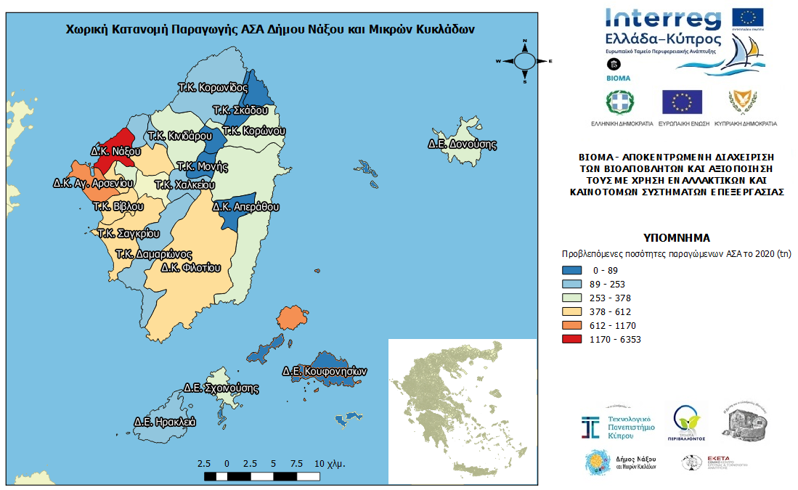
ΕΘΝΙΚΟ ΚΕΝΤΡΟ ΕΡΕΥΝΑΣ & ΤΕΧΝΟΛΟΓΙΚΗΣ ΑΝΑΠΤΥΞΗΣ
ΙΝΣΤΙΤΟΥΤΟ ΧΗΜΙΚΩΝ ΔΙΕΡΓΑΣΙΩΝ ΚΑΙ ΕΝΕΡΓΕΙΑΚΩΝ ΠΟΡΩΝ
ΕΡΓΑΣΤΗΡΙΟ ΦΥΣΙΚΩΝ ΠΟΡΩΝ ΚΑΙ ΕΝΑΛΛΑΚΤΙΚΩΝ ΜΟΡΦΩΝ ΕΝΕΡΓΕΙΑΣ
Ενδεικτική χωρική κατανομή παραγόμενων ποσοτήτων ΑΣΑ για το έτος 2020

Slide 10
ΕΘΝΙΚΟ ΚΕΝΤΡΟ ΕΡΕΥΝΑΣ & ΤΕΧΝΟΛΟΓΙΚΗΣ ΑΝΑΠΤΥΞΗΣ
ΙΝΣΤΙΤΟΥΤΟ ΧΗΜΙΚΩΝ ΔΙΕΡΓΑΣΙΩΝ ΚΑΙ ΕΝΕΡΓΕΙΑΚΩΝ ΠΟΡΩΝ
ΕΡΓΑΣΤΗΡΙΟ ΦΥΣΙΚΩΝ ΠΟΡΩΝ ΚΑΙ ΕΝΑΛΛΑΚΤΙΚΩΝ ΜΟΡΦΩΝ ΕΝΕΡΓΕΙΑΣ
Ποιοτική σύσταση ΑΣΑ Δήμου Νάξου & Μικρών Κυκλάδων:
  57,6% βιοαπόβλητα – 30,9% οργανικά & 26,7% χαρτί/χαρτόνι
  51,4% ανακυκλώσιμα
  35% απόβλητα συσκευασίας

Slide 11
ΕΘΝΙΚΟ ΚΕΝΤΡΟ ΕΡΕΥΝΑΣ & ΤΕΧΝΟΛΟΓΙΚΗΣ ΑΝΑΠΤΥΞΗΣ
ΙΝΣΤΙΤΟΥΤΟ ΧΗΜΙΚΩΝ ΔΙΕΡΓΑΣΙΩΝ ΚΑΙ ΕΝΕΡΓΕΙΑΚΩΝ ΠΟΡΩΝ
ΕΡΓΑΣΤΗΡΙΟ ΦΥΣΙΚΩΝ ΠΟΡΩΝ ΚΑΙ ΕΝΑΛΛΑΚΤΙΚΩΝ ΜΟΡΦΩΝ ΕΝΕΡΓΕΙΑΣ
Επιμερισμός Παραγωγής ΑΣΑ
Μέση Ημερήσια Παραγωγή (ΜΗΠΑ) οικιακών βιοαποβλήτων = 0,564 κιλά/κάτοικο/ημέρα
Έτος | Παραγωγή ΑΣΑ (τόνοι) | Παραγόμενα Βιοαπόβλητα | Παραγόμενα Ανακυκλώσιμα Απόβλητα, τόνοι |  |  | Υπόλοιπα ΑΣΑ, τόνοι
 |  | 31 % των ΑΣΑ | ΣΥΝΟΛΟ (51% των ΑΣΑ) | Συσκευασίες (35% των ΑΣΑ) | Μη Συσκευασίες (16% των ΑΣΑ)
2015 | 13.000 | 4.017 | 6.682 | 4.550 | 2.132 | 2.301
2016 | 13.130 | 4.057 | 6.749 | 4.596 | 2.153 | 2.324
2017 | 13.261 | 4.098 | 6.816 | 4.641 | 2.175 | 2.347
2018 | 13.394 | 4.139 | 6.884 | 4.688 | 2.197 | 2.371
2019 | 13.528 | 4.180 | 6.953 | 4.735 | 2.219 | 2.394
2020 | 13.663 | 4.222 | 7.023 | 4.782 | 2.241 | 2.418
2021 | 13.800 | 4.264 | 7.093 | 4.830 | 2.263 | 2.443
2022 | 13.938 | 4.307 | 7.164 | 4.878 | 2.286 | 2.467
2023 | 14.077 | 4.350 | 7.236 | 4.927 | 2.309 | 2.492
2024 | 14.218 | 4.393 | 7.308 | 4.976 | 2.332 | 2.517

Slide 12
ΕΘΝΙΚΟ ΚΕΝΤΡΟ ΕΡΕΥΝΑΣ & ΤΕΧΝΟΛΟΓΙΚΗΣ ΑΝΑΠΤΥΞΗΣ
ΙΝΣΤΙΤΟΥΤΟ ΧΗΜΙΚΩΝ ΔΙΕΡΓΑΣΙΩΝ ΚΑΙ ΕΝΕΡΓΕΙΑΚΩΝ ΠΟΡΩΝ
ΕΡΓΑΣΤΗΡΙΟ ΦΥΣΙΚΩΝ ΠΟΡΩΝ ΚΑΙ ΕΝΑΛΛΑΚΤΙΚΩΝ ΜΟΡΦΩΝ ΕΝΕΡΓΕΙΑΣ
Αγροτικά/Γεωργικά Υπολείμματα : υπολείμματα καλλιεργειών & κλαδεμάτων, παραπροϊόντα φυτικής προέλευσης
Εκτίμηση παραγόμενων ποσοτήτων κλαδέματος
Ποιοτικά Χαρακτηριστικά:
  Υψηλή περιεκτικότητα σε ολικό οργανικό άνθρακα (TOC)
  Μικρή περιεκτικότητα σε ολικό άζωτο (TN)
  Χαμηλά επίπεδα υγρασίας
Είδος Καλλιέργειας | Συνολική Έκταση (στρέμματα) | Παραγωγή προϊόντος (τόνους) | Δείκτης (kg κλαδεμάτων/kg παραγωγής) | Ετήσια ποσότητα προϊόντων κλαδέματος (τόνοι)
Αμπελώνες - Σταφιδάμπελοι | 4.390 | 1.535 | 0,83 | 1.274
Ελαιόδενδρα | 10.844 | 3.685 | 1,02 | 3.759
Οπωροφόρα | 108 | 713 | 0,46 (Μ.Ο.) | 329
Εσπεριδοειδή | 842 | 1.868 | 0,42 (Μ.Ο.) | 791
ΣΥΝΟΛΟ | 16.184 | 7.801 |  | 6.153

Slide 13
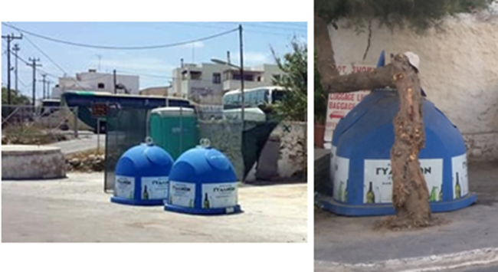
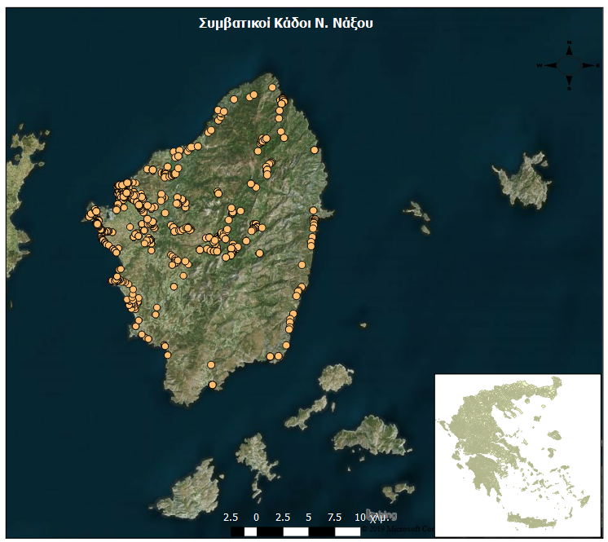
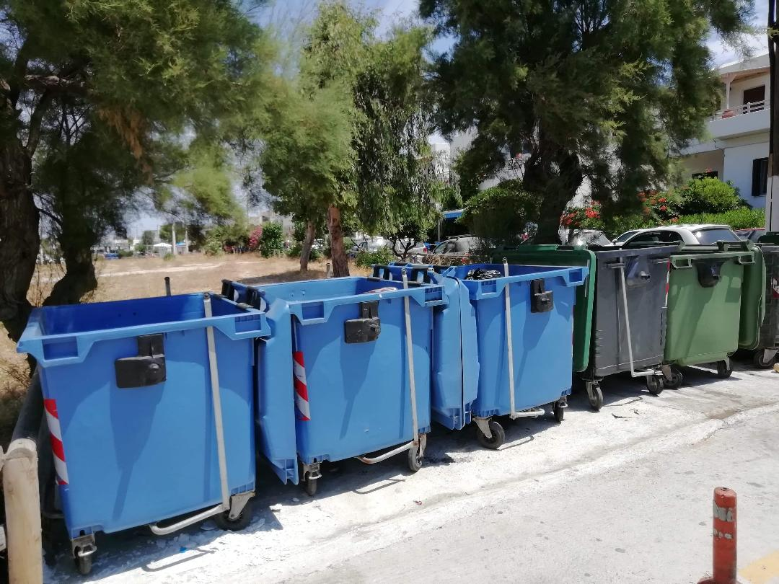
ΕΘΝΙΚΟ ΚΕΝΤΡΟ ΕΡΕΥΝΑΣ & ΤΕΧΝΟΛΟΓΙΚΗΣ ΑΝΑΠΤΥΞΗΣ
ΙΝΣΤΙΤΟΥΤΟ ΧΗΜΙΚΩΝ ΔΙΕΡΓΑΣΙΩΝ ΚΑΙ ΕΝΕΡΓΕΙΑΚΩΝ ΠΟΡΩΝ
ΕΡΓΑΣΤΗΡΙΟ ΦΥΣΙΚΩΝ ΠΟΡΩΝ ΚΑΙ ΕΝΑΛΛΑΚΤΙΚΩΝ ΜΟΡΦΩΝ ΕΝΕΡΓΕΙΑΣ
Υφιστάμενη Διαχείριση ΑΣΑ στον Δήμο Νάξου & Μικρών Κυκλάδων
Ο Δήμος Νάξου και Μικρών Κυκλάδων διαθέτει περίπου 18 απορριμματοφόρα χωρητικότητας από 2 έως 19 κ.μ. για τη συλλογή και μεταφορά των ΑΣΑ.
4 Σταθμοί Μεταφόρτωσης Απορριμμάτων (ΣΜΑ)
Στο νησί της Νάξου στην παρούσα φάση υπάρχουν 65 σημεία ανακύκλωσης στη Δημοτική Ενότητα Νάξου και 35 σημεία ανακύκλωσης στη Δημοτική Ενότητα Δρυμαλίας.

Slide 14
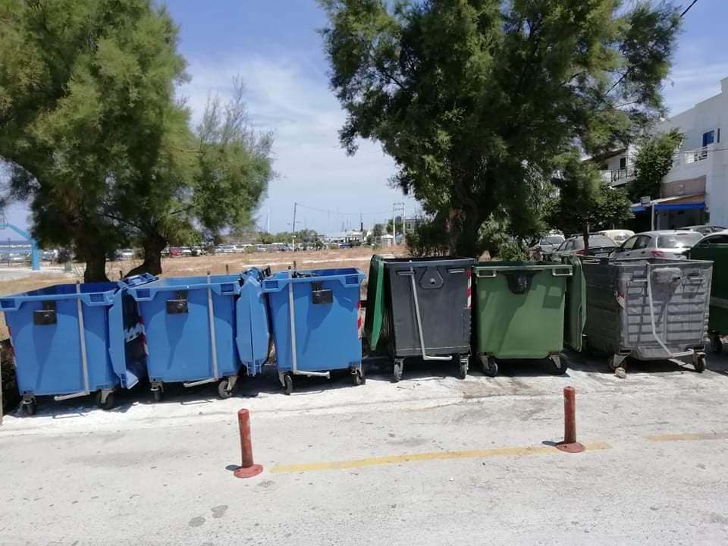
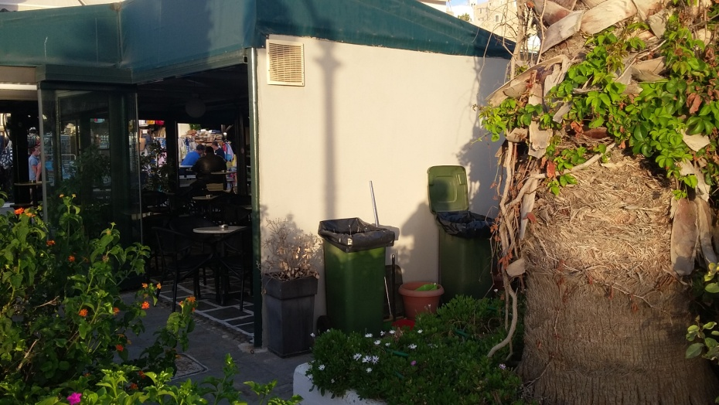
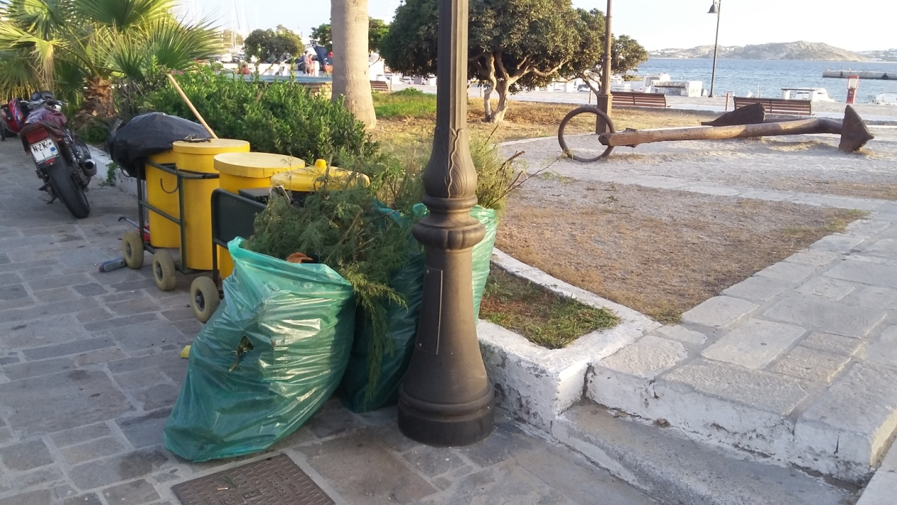
ΕΘΝΙΚΟ ΚΕΝΤΡΟ ΕΡΕΥΝΑΣ & ΤΕΧΝΟΛΟΓΙΚΗΣ ΑΝΑΠΤΥΞΗΣ
ΙΝΣΤΙΤΟΥΤΟ ΧΗΜΙΚΩΝ ΔΙΕΡΓΑΣΙΩΝ ΚΑΙ ΕΝΕΡΓΕΙΑΚΩΝ ΠΟΡΩΝ
ΕΡΓΑΣΤΗΡΙΟ ΦΥΣΙΚΩΝ ΠΟΡΩΝ ΚΑΙ ΕΝΑΛΛΑΚΤΙΚΩΝ ΜΟΡΦΩΝ ΕΝΕΡΓΕΙΑΣ
  Στο κέντρο της πόλης σε σημεία που δεν υπάρχει πρόσβαση για αμάξι, υπάρχουν περιμετρικά συστοιχίες κάδων που οι κάτοικοι απορρίπτουν τα ΑΣΑ κάθε βράδυ.
  Τα παραλιακά μαγαζιά διαθέτουν ιδιωτικούς κάδους όπου γίνεται η συλλογή των ΑΣΑ.
  Τα απόβλητα κήπου συλλέγονται από τον Δήμο σε ξεχωριστές σακούλες.

Slide 15
ΕΘΝΙΚΟ ΚΕΝΤΡΟ ΕΡΕΥΝΑΣ & ΤΕΧΝΟΛΟΓΙΚΗΣ ΑΝΑΠΤΥΞΗΣ
ΙΝΣΤΙΤΟΥΤΟ ΧΗΜΙΚΩΝ ΔΙΕΡΓΑΣΙΩΝ ΚΑΙ ΕΝΕΡΓΕΙΑΚΩΝ ΠΟΡΩΝ
ΕΡΓΑΣΤΗΡΙΟ ΦΥΣΙΚΩΝ ΠΟΡΩΝ ΚΑΙ ΕΝΑΛΛΑΚΤΙΚΩΝ ΜΟΡΦΩΝ ΕΝΕΡΓΕΙΑΣ
  Επεξεργασία & Διάθεση: ΧΥΤΑ «Κορφή Ξύδη», δεν προβλέπεται χώρος αποθήκευσης ανακυκλώσιμων στην εγκεκριμένη μελέτη
  Έργα προς υλοποίηση:
    Δημιουργία ΣΜΑ στη Δημοτική Κοινότητα Δρυμαλίας Νάξου. Στη Νάξο θα εγκατασταθεί ένας τράκτορας και δύο αμιρυμουλκούμενα με αυτόνομο σύστημα συμπίεσης, χωρητικότητας 46 m³ και σύστημα μηχανισμού βαρέως τύπου ανύψωσης απορριματοκιβωτίων, χωρητικότητας 5 m³ στο οπίσθιο μέρος.
    Προμήθεια κάδων οικιακής κομποστοποίησης.
    Δράσεις ευαισθητοποίησης και δημοσιότητας

Slide 16
ΕΘΝΙΚΟ ΚΕΝΤΡΟ ΕΡΕΥΝΑΣ & ΤΕΧΝΟΛΟΓΙΚΗΣ ΑΝΑΠΤΥΞΗΣ
ΙΝΣΤΙΤΟΥΤΟ ΧΗΜΙΚΩΝ ΔΙΕΡΓΑΣΙΩΝ ΚΑΙ ΕΝΕΡΓΕΙΑΚΩΝ ΠΟΡΩΝ
ΕΡΓΑΣΤΗΡΙΟ ΦΥΣΙΚΩΝ ΠΟΡΩΝ ΚΑΙ ΕΝΑΛΛΑΚΤΙΚΩΝ ΜΟΡΦΩΝ ΕΝΕΡΓΕΙΑΣ
  Ποιοτικοί Στόχοι σύμφωνα με ΠΕΣΔΑ Νοτίου Αιγαίου:
    Η δημιουργία ή ο εκσυγχρονισμός του δικτύου συλλογής, μεταφοράς και ασφαλούς τελικής διάθεσης των αποβλήτων.
    Η αξιοποίηση όλων των υλικών που περιέχονται στα αστικά απόβλητα με έμφαση στη Διαλογή στην Πηγή των ανακυκλώσιμων και των βιοαποβλήτων.
  Ποσοτικοί Στόχοι σύμφωνα με κείμενη νομοθεσία :
    Εδραίωση ξεχωριστής συλλογής των ανακυκλώσιμων χαρτιού, γυαλιού, πλαστικού και μετάλλου τουλάχιστον μέχρι το 2015.
    Διαλογή στην πηγή και ανακύκλωση συσκευασιών από 70% έως 92% των παραγόμενων ποσοτήτων, ανάλογα με το υλικό μέχρι το 2020.
    Διαλογή στην πηγή και ανακύκλωση του έντυπου χαρτιού σε ποσοστό τουλάχιστον 70% των παραγόμενων ποσοτήτων.
    Ποσοστό συλλογής των βιολογικών αποβλήτων να είναι κατ’ ελάχιστον 40% του συνολικού βάρους των παραγόμενων βιοαποβλήτων έως το 2020.

Slide 17
ΕΘΝΙΚΟ ΚΕΝΤΡΟ ΕΡΕΥΝΑΣ & ΤΕΧΝΟΛΟΓΙΚΗΣ ΑΝΑΠΤΥΞΗΣ
ΙΝΣΤΙΤΟΥΤΟ ΧΗΜΙΚΩΝ ΔΙΕΡΓΑΣΙΩΝ ΚΑΙ ΕΝΕΡΓΕΙΑΚΩΝ ΠΟΡΩΝ
ΕΡΓΑΣΤΗΡΙΟ ΦΥΣΙΚΩΝ ΠΟΡΩΝ ΚΑΙ ΕΝΑΛΛΑΚΤΙΚΩΝ ΜΟΡΦΩΝ ΕΝΕΡΓΕΙΑΣ
Υφιστάμενη Διαχείριση αγροτικών αποβλήτων στον Δήμο Νάξου & Μικρών Κυκλάδων
  Μεγάλο ποσοστό οδηγούνται προς ταφή σε χώρους που δεν πληρούν πάντοτε τις απαιτούμενες προϋποθέσεις
  Πολλά παραγόμενα απόβλητα καίγονται είτε για ενεργειακή αξιοποίηση είτε για άλλες χρήσεις
  Κάποιες ποσότητες πράσινων αποβλήτων/γεωργικών υπολειμμάτων καίγονται από τους παραγωγούς
Προτάσεις ΕΣΔΑ για τη διαχείριση των γεωργοκτηνοτροφικών αποβλήτων
  Πλήρης ανάπτυξη δικτύου συλλογής βιοαποδομήσιμων αποβλήτων γεωργοκτηνοτροφικής προέλευσης για την ανάκτηση επ’ ωφελεία της γεωργίας.
  Χωριστή συλλογή και ανάκτηση των πλαστικών γεωργοκτηνοτροφικής προέλευσης με έμφαση στα πλαστικά θερμοκηπίου και τα απόβλητα συσκευασίας.
  Χωριστή συλλογή και κατάλληλη διαχείριση των αποβλήτων συσκευασίας γεωργικών φαρμάκων που περιέχουν επικίνδυνες ουσίες μέσω συστημάτων εναλλακτικής διαχείρισης.
  Πρόβλεψη για κίνητρο προδιαλογής πλαστικών/βιοαποδομήσιμων γεωργοκτηνοτροφικών.

Slide 18
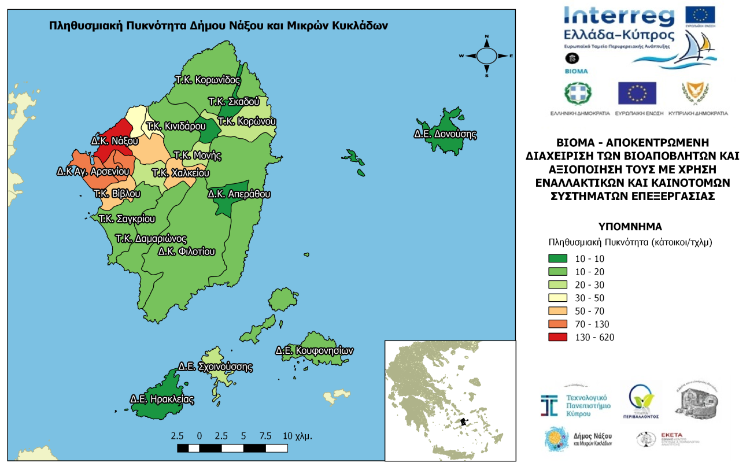
ΕΘΝΙΚΟ ΚΕΝΤΡΟ ΕΡΕΥΝΑΣ & ΤΕΧΝΟΛΟΓΙΚΗΣ ΑΝΑΠΤΥΞΗΣ
ΙΝΣΤΙΤΟΥΤΟ ΧΗΜΙΚΩΝ ΔΙΕΡΓΑΣΙΩΝ ΚΑΙ ΕΝΕΡΓΕΙΑΚΩΝ ΠΟΡΩΝ
ΕΡΓΑΣΤΗΡΙΟ ΦΥΣΙΚΩΝ ΠΟΡΩΝ ΚΑΙ ΕΝΑΛΛΑΚΤΙΚΩΝ ΜΟΡΦΩΝ ΕΝΕΡΓΕΙΑΣ
Κριτήρια Επιλογής Περιοχών Δειγματοληψίας Δήμου:
Δημογραφικοί Παράγοντες (πυκνότητα πληθυσμού)
  Κυμαίνεται μεταξύ 0 – 617 κάτοικοι / τ.χλμ.
  Μέση πυκνότητα 54 κάτοικοι / τ.χλμ.
  Κοινωνικο-οικονομικοί Παράγοντες
  Δραστηριότητες παραγωγής βιοαποβλήτων (εστιατόρια, τουριστικά καταλύματα, κτλ.)
  Χαρακτηριστικά Περιοχής
  Υψόμετρο
  Χρήσεις Γης (καλλιεργούμενες εκτάσεις, βοσκότοποι)

Slide 19
ΕΘΝΙΚΟ ΚΕΝΤΡΟ ΕΡΕΥΝΑΣ & ΤΕΧΝΟΛΟΓΙΚΗΣ ΑΝΑΠΤΥΞΗΣ
ΙΝΣΤΙΤΟΥΤΟ ΧΗΜΙΚΩΝ ΔΙΕΡΓΑΣΙΩΝ ΚΑΙ ΕΝΕΡΓΕΙΑΚΩΝ ΠΟΡΩΝ
ΕΡΓΑΣΤΗΡΙΟ ΦΥΣΙΚΩΝ ΠΟΡΩΝ ΚΑΙ ΕΝΑΛΛΑΚΤΙΚΩΝ ΜΟΡΦΩΝ ΕΝΕΡΓΕΙΑΣ
Επιλογή πιλοτικών περιοχών δειγματοληψίας
Μελετήθηκαν τα χαρακτηριστικά της κάθε Δημοτικής Κοινότητας (Δ.Κ.) και επιλέχθηκαν αντιπροσωπευτικές περιοχές για την αξιοπιστία των δειγμάτων.
Περιοχές Δειγματοληψίας: Δ.Κ. Νάξου, Δ.Κ. Αγίου Αρσενίου, Δ.Κ. Φιλοτίου, Δ.Κ. Κουφονησίων
Δημοτική Κοινότητα Νάξου
Δημοτική Κοινότητα Κουφονησίων
Κριτήριο | Χαμηλή | Μέση | Υψηλή
Πληθυσμιακή Πυκνότητα |  |  | •
Συγκέντρωση Καταστημάτων Εστίασης και Ψυχαγωγίας |  |  | •
Συγκέντρωση Τουριστικών Καταλυμάτων |  |  | •
Μέσο Υψόμετρο | •
Ποσοστό Καλλιεργήσιμων Εκτάσεων |  | •
Ποσοστό Βοσκοτόπων | •
Κριτήριο | Χαμηλή | Μέση | Υψηλή
Πληθυσμιακή Πυκνότητα | •
Συγκέντρωση Καταστημάτων Εστίασης και Ψυχαγωγίας |  |  | •
Συγκέντρωση Τουριστικών Καταλυμάτων |  | •
Μέσο Υψόμετρο | •
Ποσοστό Καλλιεργήσιμων Εκτάσεων | •
Ποσοστό Βοσκοτόπων | •

Slide 20
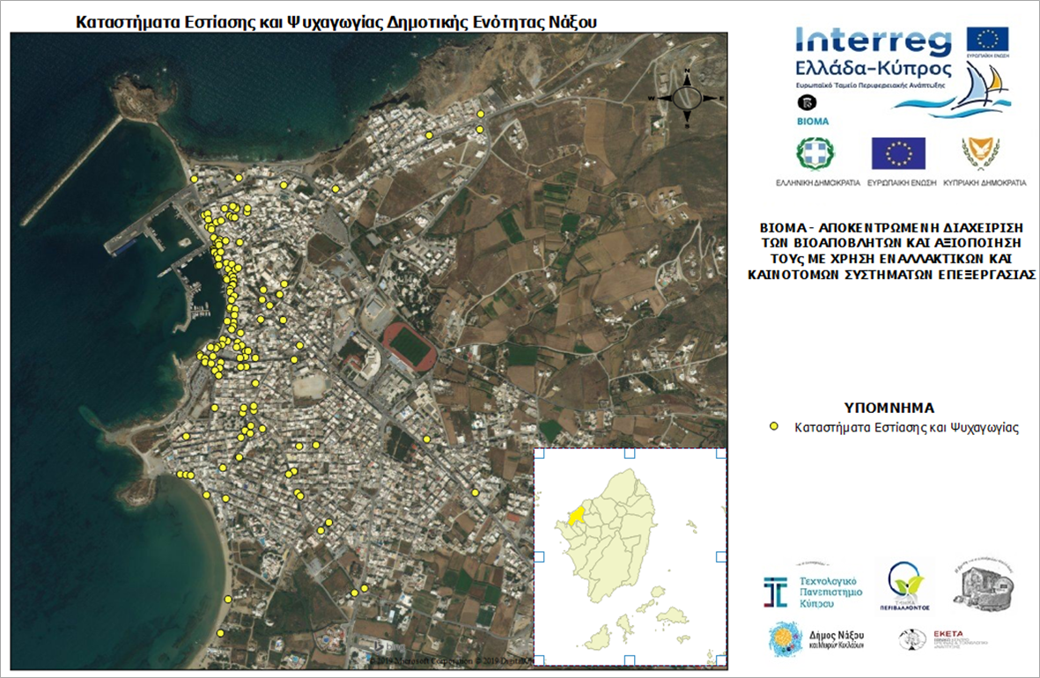
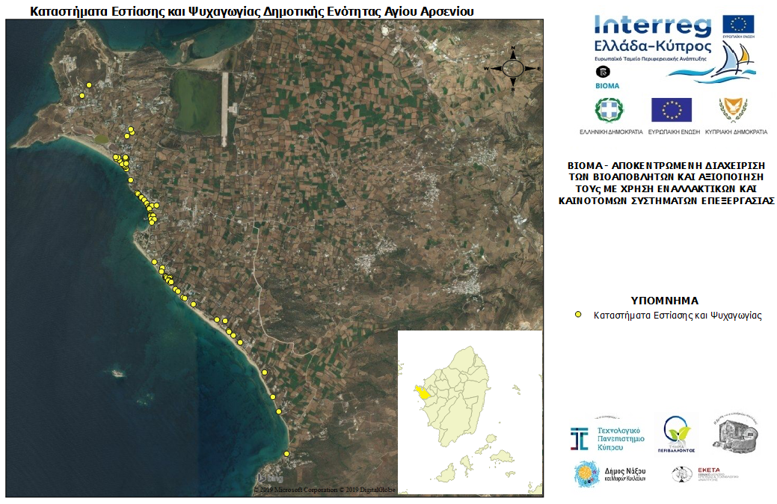
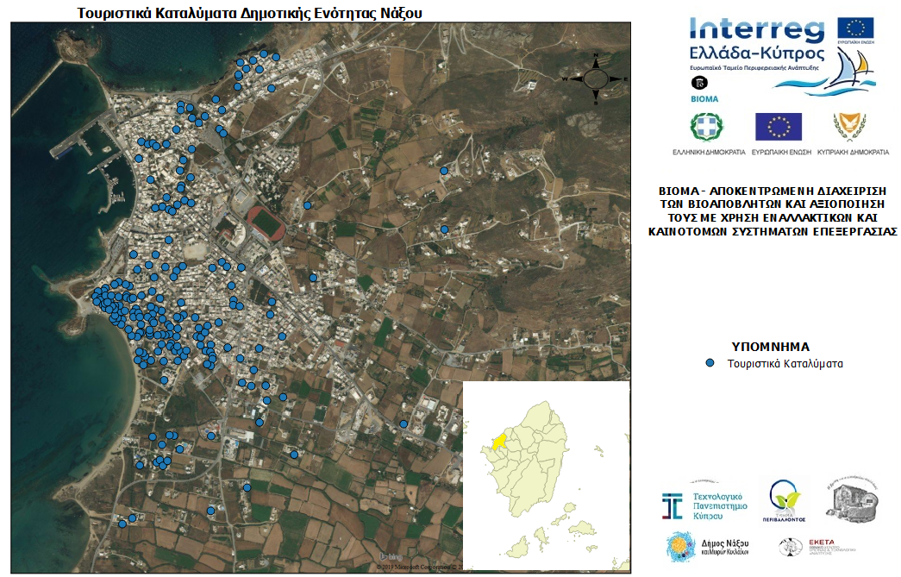
ΕΘΝΙΚΟ ΚΕΝΤΡΟ ΕΡΕΥΝΑΣ & ΤΕΧΝΟΛΟΓΙΚΗΣ ΑΝΑΠΤΥΞΗΣ
ΙΝΣΤΙΤΟΥΤΟ ΧΗΜΙΚΩΝ ΔΙΕΡΓΑΣΙΩΝ ΚΑΙ ΕΝΕΡΓΕΙΑΚΩΝ ΠΟΡΩΝ
ΕΡΓΑΣΤΗΡΙΟ ΦΥΣΙΚΩΝ ΠΟΡΩΝ ΚΑΙ ΕΝΑΛΛΑΚΤΙΚΩΝ ΜΟΡΦΩΝ ΕΝΕΡΓΕΙΑΣ
Επιλογή πιλοτικών σημείων δειγματοληψίας
Στις Κοινότητες εντοπίστηκαν οι υφιστάμενοι κάδοι απορριμμάτων
Επιλέχθηκαν για κάθε Κοινότητα τα κατάλληλα σημεία δειγματοληψίας, ώστε το δείγμα να είναι αντιπροσωπευτικό του Δήμου.
Τα σημεία δειγματοληψίας περιλαμβάνουν κυρίως μεγάλους κάδους, χωρητικότητας 1.100 L.

Slide 21
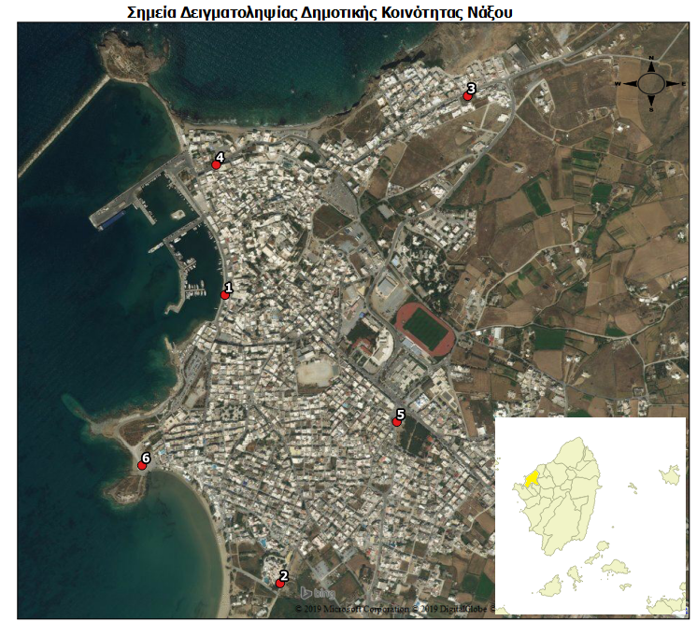
ΕΘΝΙΚΟ ΚΕΝΤΡΟ ΕΡΕΥΝΑΣ & ΤΕΧΝΟΛΟΓΙΚΗΣ ΑΝΑΠΤΥΞΗΣ
ΙΝΣΤΙΤΟΥΤΟ ΧΗΜΙΚΩΝ ΔΙΕΡΓΑΣΙΩΝ ΚΑΙ ΕΝΕΡΓΕΙΑΚΩΝ ΠΟΡΩΝ
ΕΡΓΑΣΤΗΡΙΟ ΦΥΣΙΚΩΝ ΠΟΡΩΝ ΚΑΙ ΕΝΑΛΛΑΚΤΙΚΩΝ ΜΟΡΦΩΝ ΕΝΕΡΓΕΙΑΣ
Για κάθε σημείο δειγματοληψίας καταγράφηκε το είδος του κάδου, συντεταγμένες, χωρητικότητα, χαρακτηριστικά σημεία – κριτήρια επιλογής
Σημεία Δειγματοληψίας Δ.Κ. Νάξου
ID | Είδος Αναμενόμενων Αποβλήτων | Συντεταγμένες σημείου (Longitude X, Latitude Ψ) WGS84/UTM | Χωρητικότητα (L) | Χαρακτηριστικά Σημεία – Κριτήρια Επιλογής
1 | Πράσινος κάδος (σύμμεικτα) | Χ: 37.104464 Ψ: 25.375471 | 3 * 1100 L | Κεντρικό Σημείο Χώρας Νάξου. Έντονη τουριστική δραστηριότητα, κυρίως μεγάλος αριθμός χώρων εστίασης. Σημείο Ανακύκλωσης, αναμένονται μικρές ποσότητες ανακυκλώσιμων
2 | Πράσινος κάδος (σύμμεικτα) | Χ: 37.097813 Ψ: 25.377275 | 1 * 1100 L | Έντονη τουριστική δραστηριότητα, μεγάλος αριθμός καταλυμάτων και λιγότερων χώρων εστίασης. Πλησίον οργανωμένης παραλιακής ζώνης
3 | Πράσινος κάδος (σύμμεικτα) | Χ: 37.108916 Ψ: 25.381769 | 2 * 1100 L | Κυρίως οικίες μόνιμων κατοίκων Λίγα τουριστικά καταλύματα Απέναντι από τοπικό market Πλησίον κρεοπωλείων
4 | Πράσινος κάδος (σύμμεικτα) | Χ: 37.107563 Ψ: 25.375009 | 4 * 1100 L | Κεντρικό Σημείο Χώρας Νάξου. Έντονη τουριστική δραστηριότητα (μεγάλος αριθμός καταλυμάτων και χώρων εστίασης). Σημείο Ανακύκλωσης, αναμένονται μικρές ποσότητες ανακυκλώσιμων
5 | Πράσινος κάδος (σύμμεικτα) | Χ: 37.101393 Ψ: 25.380598 | 5 * 1100 L | Κυρίως αστικό κέντρο Λίγα Καταλύματα Σημείο Ανακύκλωσης, αναμένονται μικρές ποσότητες ανακυκλώσιμων
6 | Πράσινος κάδος (σύμμεικτα) | Χ: 37.100456 Ψ: 25.372985 | 2 * 1100 L | Έντονη τουριστική δραστηριότητα, μεγάλος αριθμός καταλυμάτων και χώρων εστίασης. Πλησίον οργανωμένης παραλίας Κοντά σε υπηρεσίες (ΕΛΤΑ, Δημαρχείο)

Slide 22
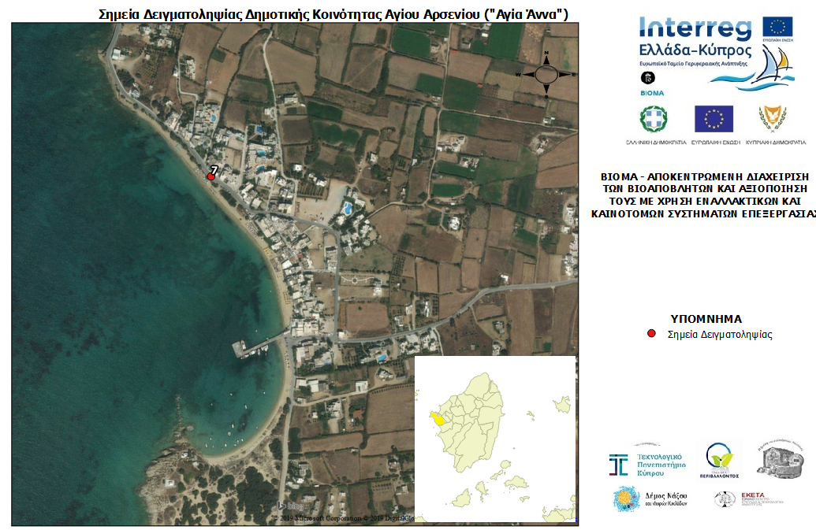
ΕΘΝΙΚΟ ΚΕΝΤΡΟ ΕΡΕΥΝΑΣ & ΤΕΧΝΟΛΟΓΙΚΗΣ ΑΝΑΠΤΥΞΗΣ
ΙΝΣΤΙΤΟΥΤΟ ΧΗΜΙΚΩΝ ΔΙΕΡΓΑΣΙΩΝ ΚΑΙ ΕΝΕΡΓΕΙΑΚΩΝ ΠΟΡΩΝ
ΕΡΓΑΣΤΗΡΙΟ ΦΥΣΙΚΩΝ ΠΟΡΩΝ ΚΑΙ ΕΝΑΛΛΑΚΤΙΚΩΝ ΜΟΡΦΩΝ ΕΝΕΡΓΕΙΑΣ
ID | Είδος Αναμενόμενων Αποβλήτων | Συντεταγμένες σημείου (Longitude X, Latitude Ψ) WGS84/UTM | Χωρητικότητα (L) | Χαρακτηριστικά Σημεία – Κριτήρια Επιλογής
7 | Πράσινος κάδος (σύμμεικτα) | Χ: 37.069569 Ψ: 25.354511 | 1 * 1100 L | Έντονη Τουριστική Δραστηριότητα κατά τους θερινούς μήνες. Σε ακτίνα 100 m εντοπίζονται 9 χώροι εστίασης, 12 τουριστικά καταλύματα, οργανωμένη παραλιακή ζώνη
Σημείο Δειγματοληψίας: Αγία Άννα

Slide 23
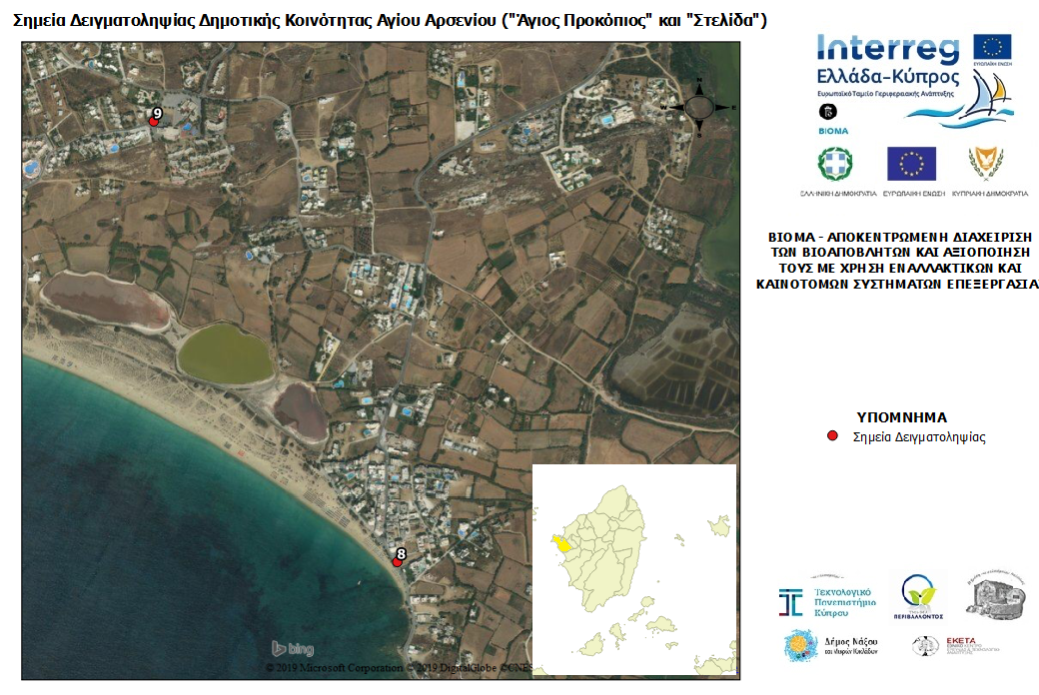
ΕΘΝΙΚΟ ΚΕΝΤΡΟ ΕΡΕΥΝΑΣ & ΤΕΧΝΟΛΟΓΙΚΗΣ ΑΝΑΠΤΥΞΗΣ
ΙΝΣΤΙΤΟΥΤΟ ΧΗΜΙΚΩΝ ΔΙΕΡΓΑΣΙΩΝ ΚΑΙ ΕΝΕΡΓΕΙΑΚΩΝ ΠΟΡΩΝ
ΕΡΓΑΣΤΗΡΙΟ ΦΥΣΙΚΩΝ ΠΟΡΩΝ ΚΑΙ ΕΝΑΛΛΑΚΤΙΚΩΝ ΜΟΡΦΩΝ ΕΝΕΡΓΕΙΑΣ
ID | Είδος Αναμενόμενων Αποβλήτων | Συντεταγμένες σημείου (Longitude X, Latitude Ψ) WGS84/UTM | Χωρητικότητα (L) | Χαρακτηριστικά Σημεία – Κριτήρια Επιλογής
8 | Πράσινος κάδος (σύμμεικτα) | Χ: 37.073205 Ψ: 25.352292 | 2 * 1100 L | Έντονη Τουριστική Δραστηριότητα κατά τους θερινούς μήνες. Πλησίον οργανωμένης παραλίας
9 | Πράσινος κάδος (σύμμεικτα) | Χ: 37.081977 Ψ: 25.346218 | 2 * 1100 lt | Μεγάλες Τουριστικές Μονάδες
Σημεία Δειγματοληψίας Δ.Κ. Αγίου Αρσενίου
Οικισμοί: Άγιος Προκόπιος και Στελίδα

Slide 24
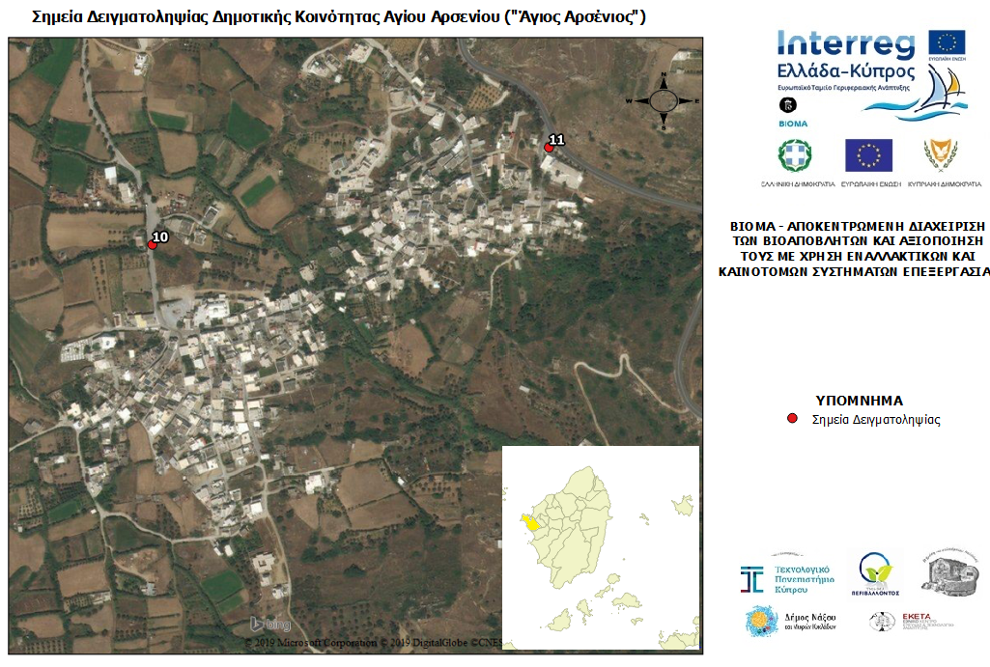
ΕΘΝΙΚΟ ΚΕΝΤΡΟ ΕΡΕΥΝΑΣ & ΤΕΧΝΟΛΟΓΙΚΗΣ ΑΝΑΠΤΥΞΗΣ
ΙΝΣΤΙΤΟΥΤΟ ΧΗΜΙΚΩΝ ΔΙΕΡΓΑΣΙΩΝ ΚΑΙ ΕΝΕΡΓΕΙΑΚΩΝ ΠΟΡΩΝ
ΕΡΓΑΣΤΗΡΙΟ ΦΥΣΙΚΩΝ ΠΟΡΩΝ ΚΑΙ ΕΝΑΛΛΑΚΤΙΚΩΝ ΜΟΡΦΩΝ ΕΝΕΡΓΕΙΑΣ
ID | Είδος Αναμενόμενων Αποβλήτων | Συντεταγμένες σημείου (Longitude X, Latitude Ψ) WGS84/UTM | Χωρητικότητα (L) | Χαρακτηριστικά Σημεία – Κριτήρια Επιλογής
10 | Πράσινος κάδος (σύμμεικτα) | Χ: 37.062807 Ψ: 25.370571 | 6 * 1100 L | Μεγάλη πληθυσμιακή πυκνότητα
11 | Πράσινος κάδος (σύμμεικτα) | Χ: 37.063774 Ψ: 25.395677 | 2 * 1100 L | Μεγάλη πληθυσμιακή πυκνότητα
Σημεία Δειγματοληψίας Δ.Κ. Αγίου Αρσενίου,
Άγιος Αρσένιος

Slide 25
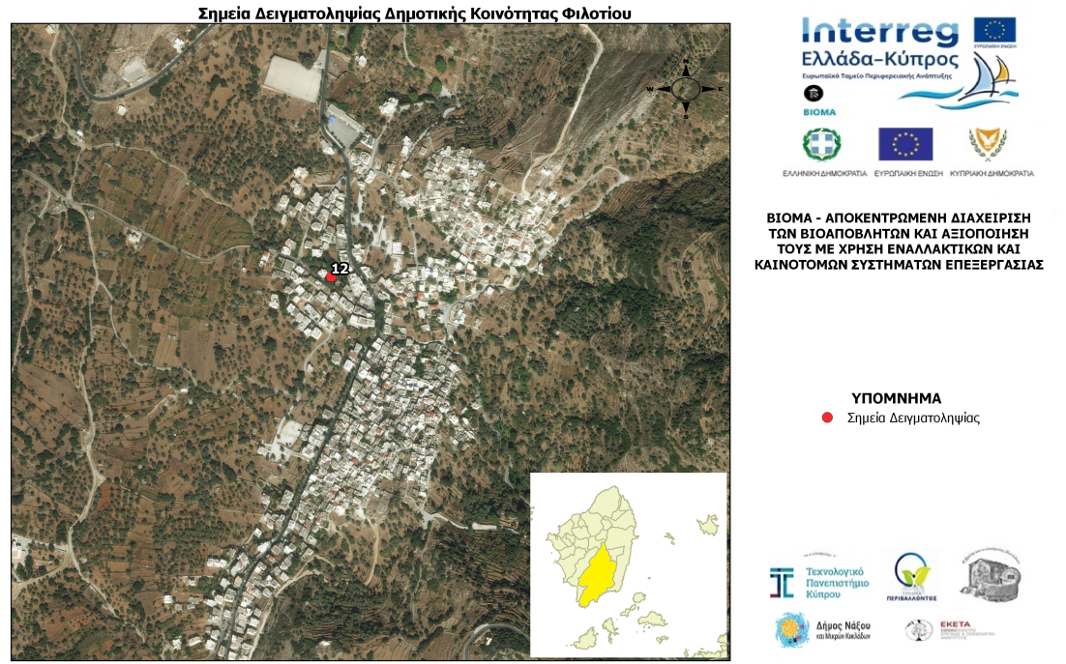
ΕΘΝΙΚΟ ΚΕΝΤΡΟ ΕΡΕΥΝΑΣ & ΤΕΧΝΟΛΟΓΙΚΗΣ ΑΝΑΠΤΥΞΗΣ
ΙΝΣΤΙΤΟΥΤΟ ΧΗΜΙΚΩΝ ΔΙΕΡΓΑΣΙΩΝ ΚΑΙ ΕΝΕΡΓΕΙΑΚΩΝ ΠΟΡΩΝ
ΕΡΓΑΣΤΗΡΙΟ ΦΥΣΙΚΩΝ ΠΟΡΩΝ ΚΑΙ ΕΝΑΛΛΑΚΤΙΚΩΝ ΜΟΡΦΩΝ ΕΝΕΡΓΕΙΑΣ
ID | Είδος Αναμενόμενων Αποβλήτων | Συντεταγμένες σημείου (Longitude X, Latitude Ψ) WGS84/UTM | Χωρητικότητα (L) | Χαρακτηριστικά Σημεία – Κριτήρια Επιλογής
12 | Πράσινος κάδος (σύμμεικτα) | Χ: 37.051712 Ψ: 25.498319 | 2 * 1100 L | Κεντρικό Σημείο Οικισμού Πλησίον Εστιατορίων Μέση Πληθυσμιακή Πυκνότητα Μέσο Υψόμετρο
Σημείο Δειγματοληψίας Δ.Κ. Φιλοτίου

Slide 26
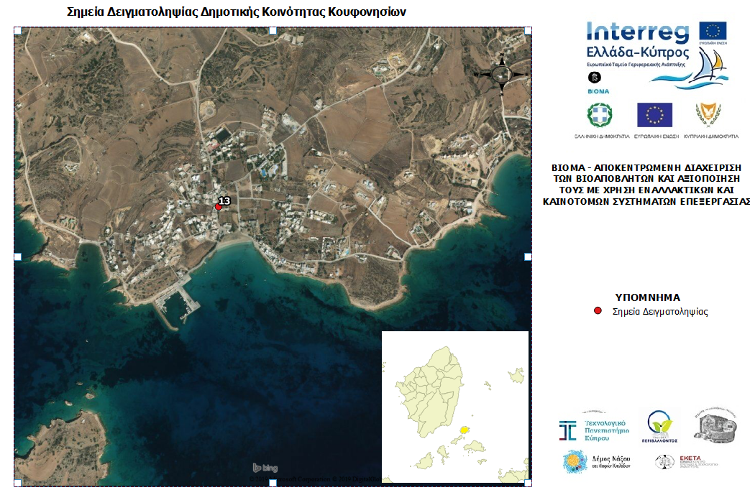
ΕΘΝΙΚΟ ΚΕΝΤΡΟ ΕΡΕΥΝΑΣ & ΤΕΧΝΟΛΟΓΙΚΗΣ ΑΝΑΠΤΥΞΗΣ
ΙΝΣΤΙΤΟΥΤΟ ΧΗΜΙΚΩΝ ΔΙΕΡΓΑΣΙΩΝ ΚΑΙ ΕΝΕΡΓΕΙΑΚΩΝ ΠΟΡΩΝ
ΕΡΓΑΣΤΗΡΙΟ ΦΥΣΙΚΩΝ ΠΟΡΩΝ ΚΑΙ ΕΝΑΛΛΑΚΤΙΚΩΝ ΜΟΡΦΩΝ ΕΝΕΡΓΕΙΑΣ
ID | Είδος Αναμενόμενων Αποβλήτων | Συντεταγμένες σημείου (Longitude X, Latitude Ψ) WGS84/UTM | Χωρητικότητα (L) | Χαρακτηριστικά Σημεία – Κριτήρια Επιλογής
13 | Πράσινος κάδος (σύμμεικτα) | Χ: 37.054169 Ψ: 25.497236 | 5 * 1200 L | Έντονη τουριστική δραστηριότητα κατά τους θερινούς μήνες Σημαντικός αριθμός καταλυμάτων και χώρων εστίασης Πλησίον super market Μικρή Πληθυσμιακή πυκνότητα
Σημείο Δειγματοληψίας Δ.Κ. Κουφονησίων

Slide 27
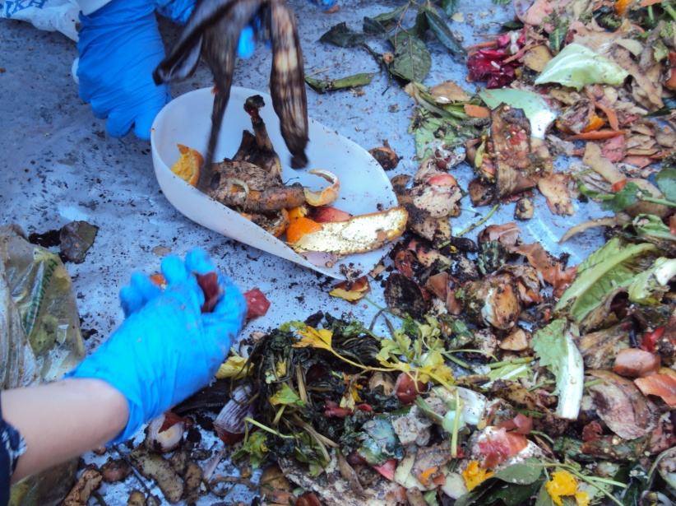
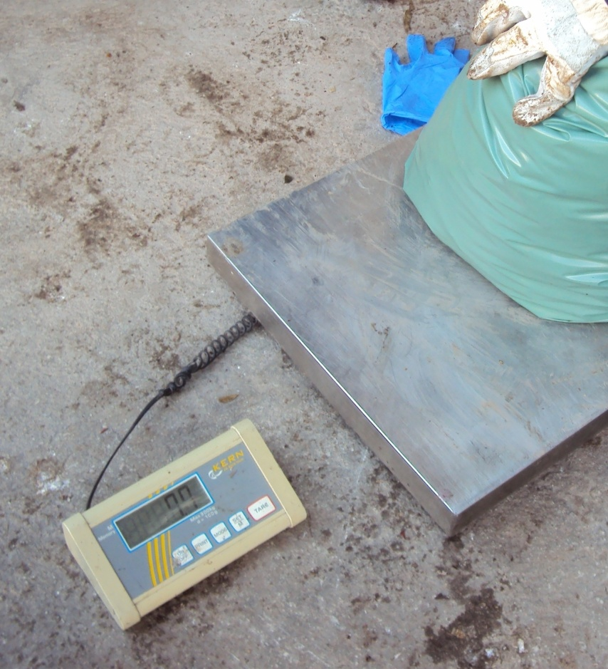
ΕΘΝΙΚΟ ΚΕΝΤΡΟ ΕΡΕΥΝΑΣ & ΤΕΧΝΟΛΟΓΙΚΗΣ ΑΝΑΠΤΥΞΗΣ
ΙΝΣΤΙΤΟΥΤΟ ΧΗΜΙΚΩΝ ΔΙΕΡΓΑΣΙΩΝ ΚΑΙ ΕΝΕΡΓΕΙΑΚΩΝ ΠΟΡΩΝ
ΕΡΓΑΣΤΗΡΙΟ ΦΥΣΙΚΩΝ ΠΟΡΩΝ ΚΑΙ ΕΝΑΛΛΑΚΤΙΚΩΝ ΜΟΡΦΩΝ ΕΝΕΡΓΕΙΑΣ
Μεθοδολογία Δειγματοληψίας
Συλλογή τυχαίας σακούλας 45 λίτρων από κάθε κάδο.
Σήμανση της σακούλας με τοποθεσία και χρόνο συλλογής.
Μεταφορά των δειγμάτων σε κατάλληλη περιοχή για την ανάλυσή τους.
Επιλογή επίπεδης στεγανής επιφάνειας πριν την εναπόθεση του φορτίου.
Τοποθέτηση του ζυγού σε μια καθαρή, επίπεδη επιφάνεια και ρύθμισή του.
Διαχωρισμός των βιοαποβλήτων από τα λοιπά απόβλητα (ανακυκλώσιμα κ.λπ.).
Ζύγιση των αποβλήτων ανά κατηγορία.
Καταγραφή των αποτελεσμάτων.
Καθαρισμός της θέσης από όλα τα απόβλητα.

Slide 28
ΕΘΝΙΚΟ ΚΕΝΤΡΟ ΕΡΕΥΝΑΣ & ΤΕΧΝΟΛΟΓΙΚΗΣ ΑΝΑΠΤΥΞΗΣ
ΙΝΣΤΙΤΟΥΤΟ ΧΗΜΙΚΩΝ ΔΙΕΡΓΑΣΙΩΝ ΚΑΙ ΕΝΕΡΓΕΙΑΚΩΝ ΠΟΡΩΝ
ΕΡΓΑΣΤΗΡΙΟ ΦΥΣΙΚΩΝ ΠΟΡΩΝ ΚΑΙ ΕΝΑΛΛΑΚΤΙΚΩΝ ΜΟΡΦΩΝ ΕΝΕΡΓΕΙΑΣ
Αποτελέσματα Δειγματοληψιών
ID | Είδος Αναμενόμενων Αποβλήτων | Χαρακτηριστικά Σημείου | Συνολικό βάρος σακούλας (kg) | Συνολικό βάρος βιοαποβλήτων (kg) | Ποσοστό βιοαποβλήτων (%)
1 | Πράσινος κάδος | Κεντρικό Σημείο, Σημείο Ανακύκλωσης, Τουριστική Δραστηριότητα | 7,5 | 3,0 | 40%
2 | Πράσινος κάδος | Πλησίον οργανωμένης παραλίας, Μεγάλος αριθμός καταλυμάτων | 6,5 | 1,8 | 28%
3 | Πράσινος κάδος | Κυρίως μόνιμες κατοικίες, Απέναντι από τοπικό market & κρεοπωλεία | 6,6 | 1,7 | 26%
4 | Πράσινος κάδος | Κεντρικό Σημείο , Σημείο Ανακύκλωσης, Τουριστική Δραστηριότητα | 6,5 | 2,5 | 38%
5 | Πράσινος κάδος | Αστικό κέντρο, Σημείο Ανακύκλωσης, Λίγα καταλύματα | 7,5 | 2,8 | 37%
6 | Πράσινος κάδος | Πλησίον οργανωμένης παραλίας, Μεγάλος αριθμός καταλυμάτων, Κοντά σε υπηρεσίες (ΕΛΤΑ, Δημαρχείο) | 7,0 | 2,0 | 29%
7 | Πράσινος κάδος | Έντονη τουριστική δραστηριότητα τους θερινούς μήνες | 6,5 | 2,2 | 34%
8 | Πράσινος κάδος | Έντονη τουριστική δραστηριότητα τους θερινούς μήνες | 7,6 | 2,0 | 26%
9 | Πράσινος κάδος | Μεγάλες τουριστικές μονάδες | 7,7 | 1,9 | 25%
10 | Πράσινος κάδος | Μεγάλη πληθυσμιακή πυκνότητα | 7,2 | 2,2 | 31%
11 | Πράσινος κάδος | Μεγάλη πληθυσμιακή πυκνότητα | 7,5 | 2,8 | 37%
12 | Πράσινος κάδος | Κεντρικό σημείο οικισμού | 7,5 | 2,1 | 28%
13 | Πράσινος κάδος | Πλησίον εστιατορίων | 8,8 | 3,5 | 40%

Slide 29
ΕΘΝΙΚΟ ΚΕΝΤΡΟ ΕΡΕΥΝΑΣ & ΤΕΧΝΟΛΟΓΙΚΗΣ ΑΝΑΠΤΥΞΗΣ
ΙΝΣΤΙΤΟΥΤΟ ΧΗΜΙΚΩΝ ΔΙΕΡΓΑΣΙΩΝ ΚΑΙ ΕΝΕΡΓΕΙΑΚΩΝ ΠΟΡΩΝ
ΕΡΓΑΣΤΗΡΙΟ ΦΥΣΙΚΩΝ ΠΟΡΩΝ ΚΑΙ ΕΝΑΛΛΑΚΤΙΚΩΝ ΜΟΡΦΩΝ ΕΝΕΡΓΕΙΑΣ
Εργαστηριακή Ανάλυση
Προσδιορισμός φυσικοχημικών παραμέτρων των βιοαποβλήτων
Παράμετρος | Μέθοδος Ανάλυσης | Μονάδες
Υγρασία / Ξηρή Ουσία | ISO 11465:1993 | % w.w.
Πυκνότητα | TMECC 03.01 | kg m⁻³
pH | EPA 9045D | -
Αγωγιμότητα | EPA 9050Α | mS cm⁻¹
TOC / ΟΜ | EN 13137:2002 & ISO 11465:1993 | % TS, % w.w
TN | ISO 11261:1995 & ISO 11465:1993 | % TS, % w.w
ΝΗ₄⁺ | EPA 350. 1-3 | % TS
ΝΟ₃⁻ | ISO 11261:1995 & ISO 11465:1993 | % TS
N_{org} | Υπολογίζεται από τον προσδιορισμό των παραμέτρων ΤΝ, ΝΗ₄⁺, ΝΟ₃⁻ | % ΤN
C/N | Υπολογίζεται από τον προσδιορισμό των παραμέτρων ΤΝ και ΤΟC | -

Slide 30
ΕΘΝΙΚΟ ΚΕΝΤΡΟ ΕΡΕΥΝΑΣ & ΤΕΧΝΟΛΟΓΙΚΗΣ ΑΝΑΠΤΥΞΗΣ
ΙΝΣΤΙΤΟΥΤΟ ΧΗΜΙΚΩΝ ΔΙΕΡΓΑΣΙΩΝ ΚΑΙ ΕΝΕΡΓΕΙΑΚΩΝ ΠΟΡΩΝ
ΕΡΓΑΣΤΗΡΙΟ ΦΥΣΙΚΩΝ ΠΟΡΩΝ ΚΑΙ ΕΝΑΛΛΑΚΤΙΚΩΝ ΜΟΡΦΩΝ ΕΝΕΡΓΕΙΑΣ
Φυσικοχημικά Χαρακτηριστικά Βιοαποβλήτων Δήμου Νάξου & σε περιοχές της Ε.Ε.
Παράμετρος | Μονάδα | Δ. Νάξου (2015) | Δ. Νάξου | Δ. Αθηναίων | Πορτογαλία (Lisbon) | Ιταλία
 |  |  |  |  |  | Treviso 1 | Treviso 2
pH (1/5) | - | 5,22±0,40 | 5,20±0,50 | 5,31±0,41 | N/A | N/A | N/A
Αγωγιμότητα (1/5) | mS cm⁻¹ | 3,44±1,40 | 3,40±1,50 | 2,24±0,76 | N/A | N/A | N/A
Υγρασία | % w.w. | 78,80±4,10 | 78,10±4,80 | 80,97±4,90 | 66,20 | 72,53±0,03 | 75,57±4,57
Ολικά στερεά (TS) | % w.w. | 22,60±4,10 | 22,80±4,00 | 21,17±4,57 | 33,80 | 27,47±0,03 | 24,43±4,57
Πυκνότητα | gr cm⁻³ w.w. | 0,52±0,02 | 0,53±0,04 | 0,54±0,02 | N/A | N/A | N/A
Ολικός οργανικός άνθρακας (TOC) | % TS | 53,40±5,80 | 53,30±5,90 | 53,36±2,72 | N/A | N/A | N/A
Πτητικά στερεά (VS) | % w.w. | 20,80±0,30 | 20,60±0,40 | 18,83±0,07 | 27,60 | 23,60±0,09 | 20,16±3,75
Πτητικά στερεά (VS) | % TS | 84,40±7,40 | 84,30±7,80 | 88,98±1,42 | 81,7 | 86,60±0,40 | 83,32±5,87
Ολικό Άζωτο (TN) | % TS | 1,99±0,20 | 1,98±0,30 | 2,11±0,17 | 1,5 | 2,55±0,03 | 2,84±0,76
TOC/TN (λόγος) | - | 26,80±5,40 | 26,70±5,80 | 25,39±1,08 | N/A | N/A | N/A

Slide 31
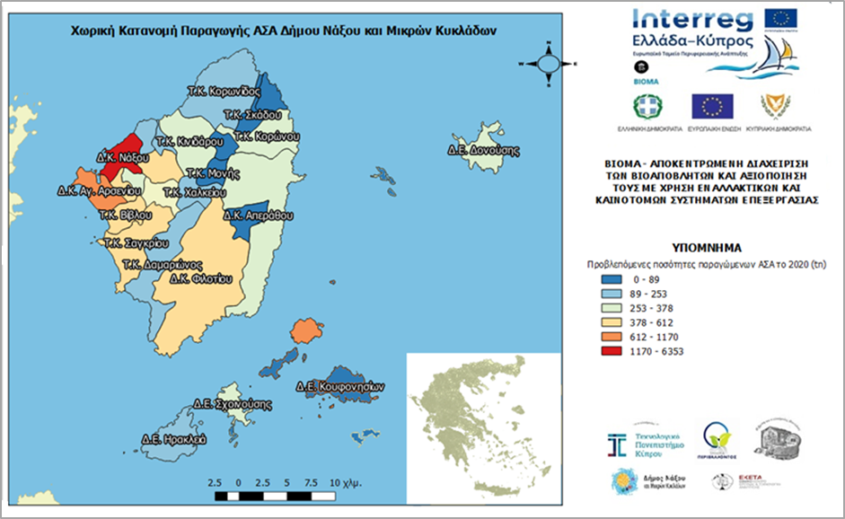
ΕΘΝΙΚΟ ΚΕΝΤΡΟ ΕΡΕΥΝΑΣ & ΤΕΧΝΟΛΟΓΙΚΗΣ ΑΝΑΠΤΥΞΗΣ
ΙΝΣΤΙΤΟΥΤΟ ΧΗΜΙΚΩΝ ΔΙΕΡΓΑΣΙΩΝ ΚΑΙ ΕΝΕΡΓΕΙΑΚΩΝ ΠΟΡΩΝ
ΕΡΓΑΣΤΗΡΙΟ ΦΥΣΙΚΩΝ ΠΟΡΩΝ ΚΑΙ ΕΝΑΛΛΑΚΤΙΚΩΝ ΜΟΡΦΩΝ ΕΝΕΡΓΕΙΑΣ
Συμπεράσματα
Το μέσο ποσοστό βιοαποβλήτων στον Δήμο κυμαίνεται από 25% έως 40%, με τον μέσο όρο να είναι περίπου 30% (συμβαδίζει με τα αναφερόμενα στο ΤΣΔΑ).
Στα βιοαπόβλητα φαίνεται να έχουν μεγαλύτερη συμμετοχή τα φρούτα και τα λαχανικά (κατά βάρος).
Η υγρασία κυμαίνεται περίπου στο 75%-83% κατά βάρος.
Το μεγαλύτερο μέρος των ΑΣΑ (άρα και βιοαποβλήτων) παράγεται στην πόλη της Νάξου

Slide 32
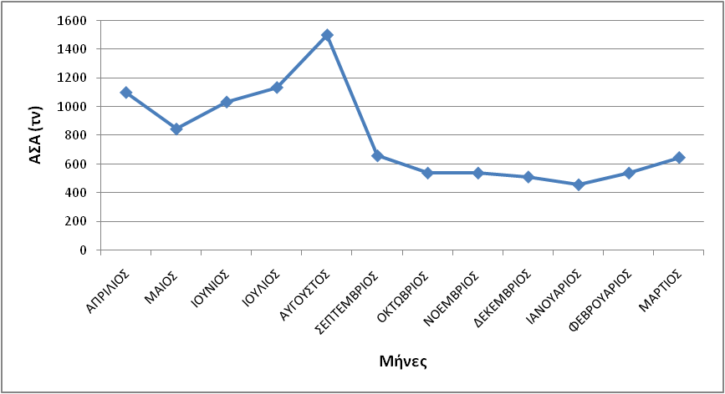
ΕΘΝΙΚΟ ΚΕΝΤΡΟ ΕΡΕΥΝΑΣ & ΤΕΧΝΟΛΟΓΙΚΗΣ ΑΝΑΠΤΥΞΗΣ
ΙΝΣΤΙΤΟΥΤΟ ΧΗΜΙΚΩΝ ΔΙΕΡΓΑΣΙΩΝ ΚΑΙ ΕΝΕΡΓΕΙΑΚΩΝ ΠΟΡΩΝ
ΕΡΓΑΣΤΗΡΙΟ ΦΥΣΙΚΩΝ ΠΟΡΩΝ ΚΑΙ ΕΝΑΛΛΑΚΤΙΚΩΝ ΜΟΡΦΩΝ ΕΝΕΡΓΕΙΑΣ
Συμπεράσματα
Η παραγωγή μεγιστοποιείται κατά τους καλοκαιρινούς μήνες (Ιούλιο - Αύγουστο), ενώ μεγάλη παραγωγή παρατηρείται και κατά την περίοδο του Πάσχα, κυρίως στη Δ.K. Νάξου.
Επικείμενες Δράσεις
Ολοκλήρωση του απλουστευμένου συστήματος υποστήριξης αποφάσεων για τη βελτιστοποίηση του προγραμματισμού συλλογής αποβλήτων, την έκδοση προειδοποιήσεων για τη λειτουργία των μονάδων επεξεργασίας ή/και υπερπλήρωση των κάδων – σημείων συλλογής.

Slide 33
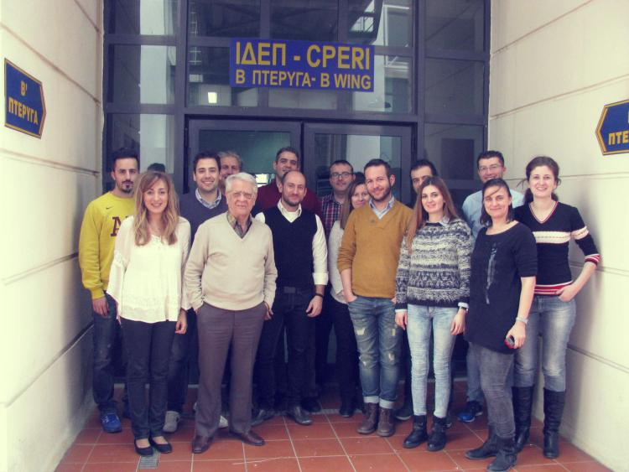
ΕΘΝΙΚΟ ΚΕΝΤΡΟ ΕΡΕΥΝΑΣ & ΤΕΧΝΟΛΟΓΙΚΗΣ ΑΝΑΠΤΥΞΗΣ
ΙΝΣΤΙΤΟΥΤΟ ΧΗΜΙΚΩΝ ΔΙΕΡΓΑΣΙΩΝ ΚΑΙ ΕΝΕΡΓΕΙΑΚΩΝ ΠΟΡΩΝ
ΕΡΓΑΣΤΗΡΙΟ ΦΥΣΙΚΩΝ ΠΟΡΩΝ ΚΑΙ ΕΝΑΛΛΑΚΤΙΚΩΝ ΜΟΡΦΩΝ ΕΝΕΡΓΕΙΑΣ
ΣΑΣ ΕΥΧΑΡΙΣΤΩ ΓΙΑ ΤΗΝ ΠΡΟΣΟΧΗ ΣΑΣ!

Slide 34
ΕΘΝΙΚΟ ΚΕΝΤΡΟ ΕΡΕΥΝΑΣ & ΤΕΧΝΟΛΟΓΙΚΗΣ ΑΝΑΠΤΥΞΗΣ
ΙΝΣΤΙΤΟΥΤΟ ΧΗΜΙΚΩΝ ΔΙΕΡΓΑΣΙΩΝ ΚΑΙ ΕΝΕΡΓΕΙΑΚΩΝ ΠΟΡΩΝ
ΕΡΓΑΣΤΗΡΙΟ ΦΥΣΙΚΩΝ ΠΟΡΩΝ ΚΑΙ ΕΝΑΛΛΑΚΤΙΚΩΝ ΜΟΡΦΩΝ ΕΝΕΡΓΕΙΑΣ
Επόμενες Δράσεις
Ολοκλήρωση του απλουστευμένου συστήματος υποστήριξης αποφάσεων για τη βελτιστοποίηση του προγραμματισμού συλλογής αποβλήτων, την έκδοση προειδοποιήσεων για τη λειτουργία των μονάδων επεξεργασίας ή/και υπερπλήρωση των κάδων – σημείων συλλογής.

Slide 35
ΕΘΝΙΚΟ ΚΕΝΤΡΟ ΕΡΕΥΝΑΣ & ΤΕΧΝΟΛΟΓΙΚΗΣ ΑΝΑΠΤΥΞΗΣ
ΙΝΣΤΙΤΟΥΤΟ ΧΗΜΙΚΩΝ ΔΙΕΡΓΑΣΙΩΝ ΚΑΙ ΕΝΕΡΓΕΙΑΚΩΝ ΠΟΡΩΝ
ΕΡΓΑΣΤΗΡΙΟ ΦΥΣΙΚΩΝ ΠΟΡΩΝ ΚΑΙ ΕΝΑΛΛΑΚΤΙΚΩΝ ΜΟΡΦΩΝ ΕΝΕΡΓΕΙΑΣ
Ποιοτικά χαρακτηριστικά Αγροτικών αποβλήτων^{1,2}
Είδος | Υγρασία(%) | Θερμογόνος Δύναμη (cal/gr) |  | Στοιχειακή Ανάλυση |  |  |  | Ολικός Οργανικός Άνθρακας (TOC) | Τέφρα (%) | Πτητική Ύλη (%)
 |  |  | % C | % Η | % 0 | % Ν | % S
Κλαδέματα Ελιάς | 7,1 | 4.500 | 49,9 | 6 | 43,4 | 0,7 | 0,03 | 43 - 54 % TS | 4,75 | -
Κλαδέματα Εσπεριδοειδών | 40 | 4.207 – 4.433 | 47 | 6 | 43,2 | 1 |  |  | 0,2 – 2,8 | 79 – 80
¹ Skoulou et al., 2005
² Στοιχεία από αναλύσεις ΕΜΠ, ΜΠΕΤ, 2018

